Slide 1
Smart Home Systeem
Stijn Rogiest
Dylan Dedapper

Slide 2
Inleiding
Wat houd onze GIP praktisch in?

Slide 3
1.1 Onderwerp
“Goedkoop en zelfstandig het huis automatiseren via verschillende voorgeprogrammeerde modules.”
Ons onderwerp in tien woorden samengevat.

Slide 4
1.2 De Planning
App maken
Voor behuizing zorgen
Schema afmaken
PCBs laten maken?
Wat moet er nog gebeuren?

Slide 5
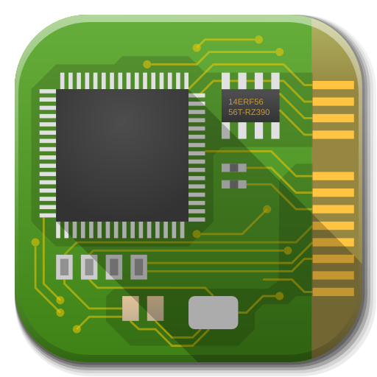
1.3 Milestones
Goed functionerende antennes
Stabiele seriële communicatie
Hardware
PCB
Master
Slave
Software
Mobiele app
Communicatie naar master via HTTP
Protocol integreren in master & slave.
Het Protocol (HCP)
Beveiligen
LSE
Feedback realiseren
Failover
Resending
Data loss

Slide 6
2. Realisaties
Wat is er gerealiseerd en wat moet er nog gerealiseerd worden?

Slide 7
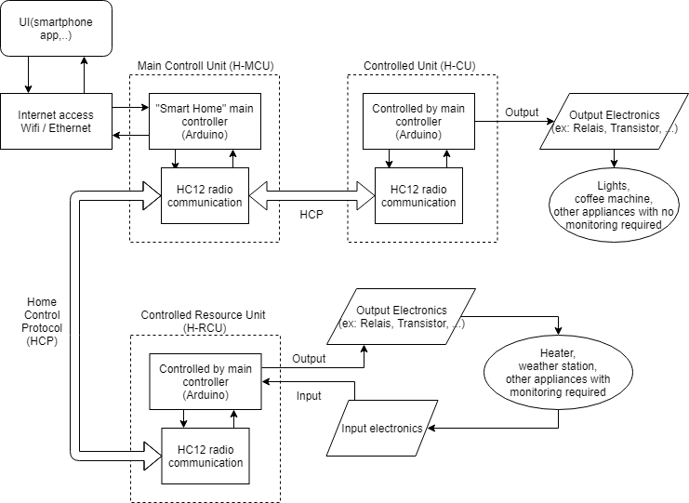
Notes:
Tot nu toe...

Slide 8
2.1.1 Hardware
Werking binnen het geheel.
Ons idee is omgezet in realiteit.
De interactie met de software.
Commando’s versturen via seriële monitor.
Draadloze communicatie
Zender
Ontvanger
Wat werk?
Wat werkt niet? En waarom?
Oplossingen?
Verbeteringen?

Slide 9
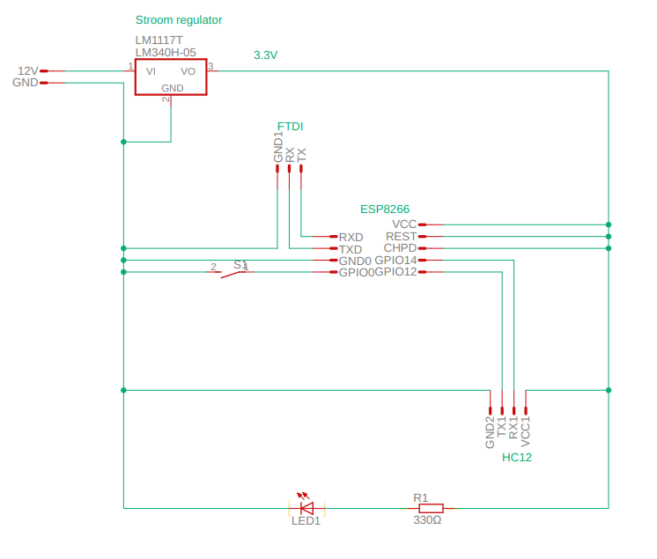
Master

Slide 10
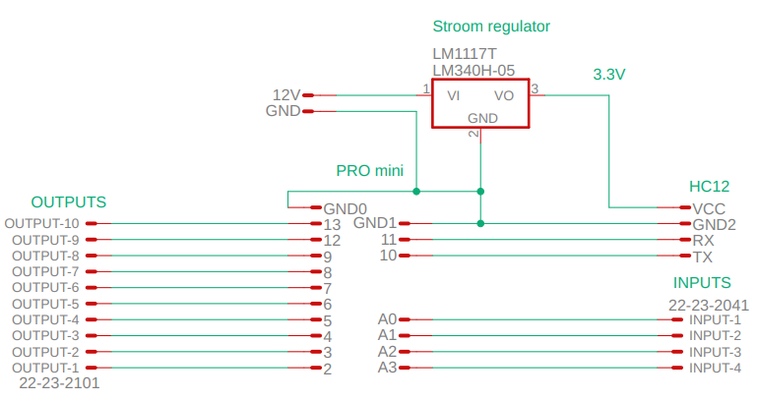
Slave

Slide 11
2.1.2 Software
Een gepersonaliseerde C++ library
Protocol (HCP)
Realiseert het verstuur en ontvang gebeurden.
Software is gemaakt
Gebruik gemaakt van de Arduino omgeving.
Library gemaakt met Visual Code
Debuggen
Gebruik maken van seriële monitor.
Draadloze communicatie gebeurt via SoftwareSerial.
Wat werk?
Wat werkt niet? En waarom?
Oplossingen?
Verbeteringen?

Slide 12
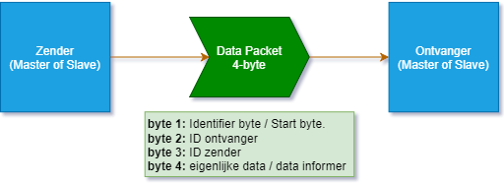
2.1.2.1 Draadloze communicatie
Uitleg van het Protocol

Slide 13
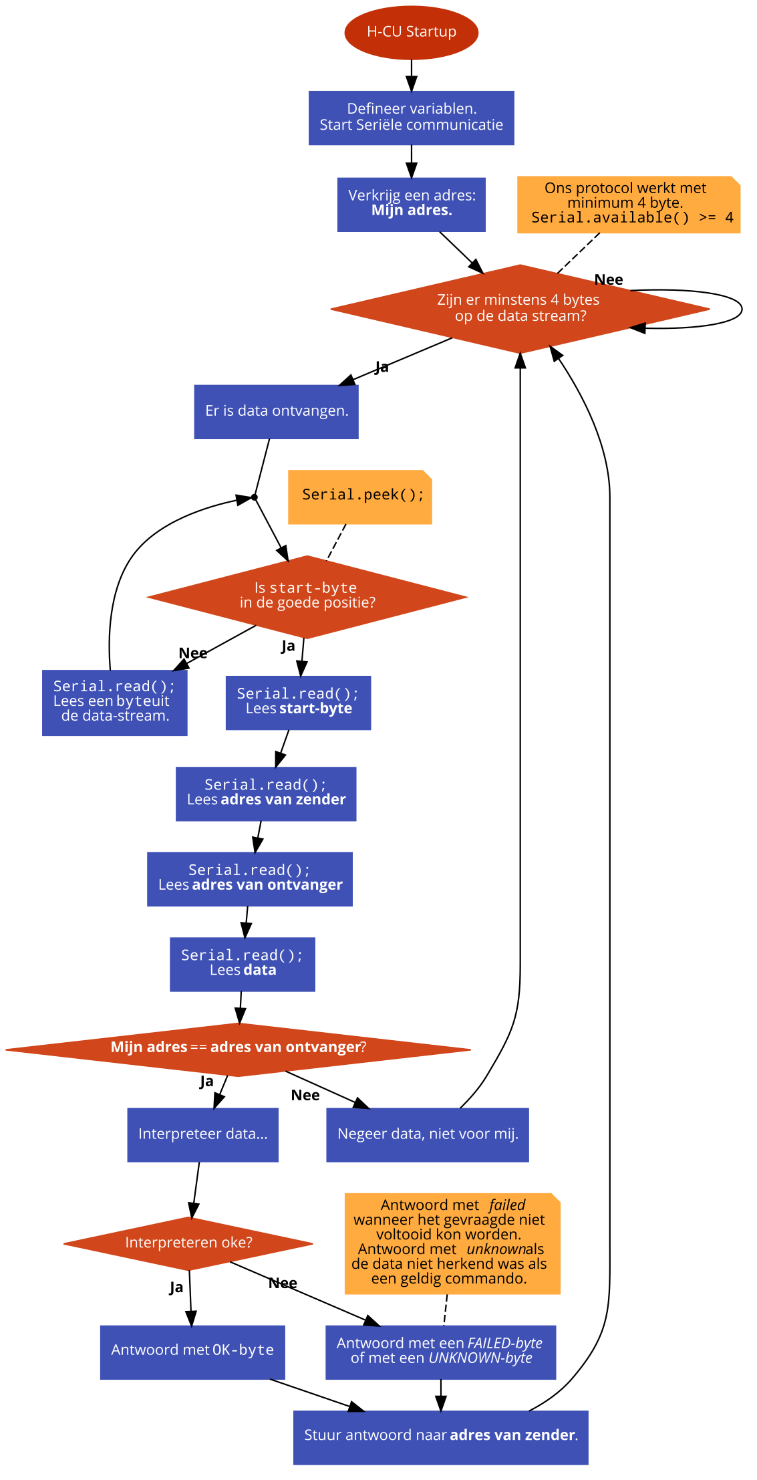

Slide 19
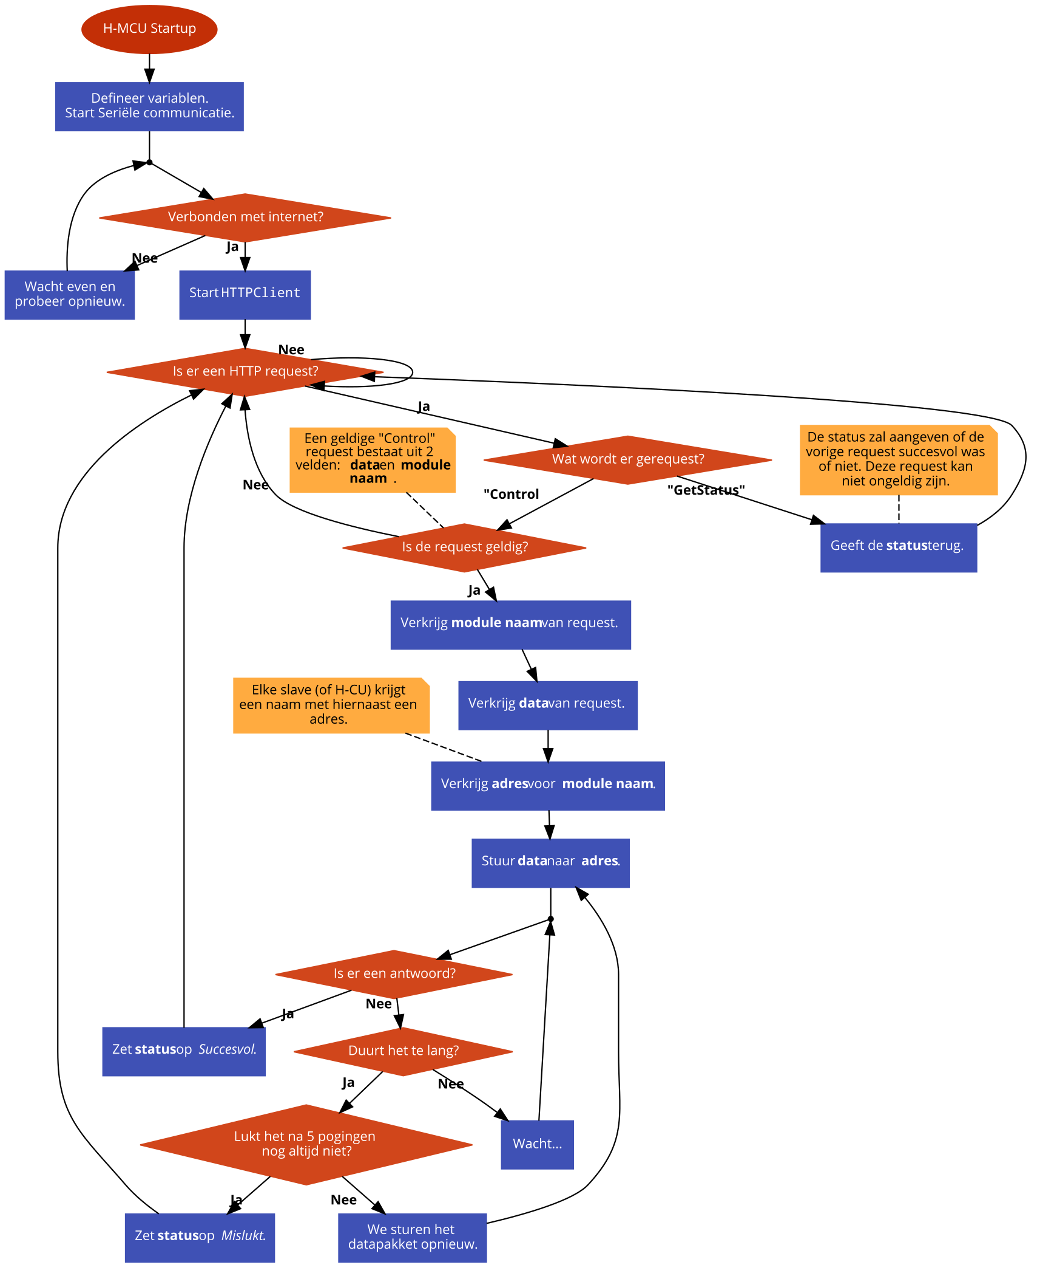

Slide 22
2.2 Wat moet er nog gerealiseerd worden?

Slide 23
2.2.1 Hardware
Modules afwerken
Behuizing
PCB ontwerpen
Deftige antenne
Stroomdetectie

Slide 24
2.2.2 Software
Beveiliging
LSE
Low Size Encryption
Op basis van 4 bytes, zie protocol.
Stroomdetectie
Omvormen van waardes
App
Software: Xamarin
Gegevens naar het web
Versturen
Ontvangen

Slide 25
2.2.2.1 Alternativen
Voor software
App maken via mit-builder
Geen LSE
Voor hardware:
Spiraal antenne gebruiken
Geen zelfgemaakt PCB naar breadboard

Slide 26
3. Conclusies
Wat hebben we geleerd en
wat gaan we nu doen

Slide 27
3.1 Wat hebben we geleerd?
Gebruiken van verschillende micro controllers.
Extra aandacht geven aan goed verbinden van kabels en storing te vermijden.
Manueel uploaden naar een micro controllers .
Leren gebruik maken van draadloze communicatie tussen microcontrollers

Slide 28
3.2. Wat nu verder?
Draadloze communicatie verbeteren.
Programma optimaliseren.
Prototype uitwerken.
App maken.

Slide 29
EINDE

